Slide 1
Software Sistem
M. Afdal, ST., M.Kom.

Slide 2
Perangkat Lunak Sistem
Perangkat Lunak Sistem
Software untuk mengatur, dan mengontrol perangkat keras komputer, atau sumber daya komputer

Slide 3
Sistem Operasi
Sistem Operasi : Merupakan software untuk mengoperasikan komputer.

Slide 4
Sistem Operasi
Sistem Operasi
Mengontrol Jalannya Program Komputer
Mindset waktu proeses
DLL.
Simpan dan Olah data
Mengecek kesalahan
Kompilasi Porgram
Mengendalikan perangkat masukan
Mengendalikan perangkat masukan dan keluaran
Menjalankan
Komputasi

Slide 5
Fungsi-fungsi sistem operasi
Manager sumber daya hardware :
Mengatur perangkat-perangkat pendukung seperti CPU, Disk Drive, memori, printer,
CD-ROM, dsb
Menyediakan tampilan yang mudah dipahami (user friendly)
Sistem operasi bertindak sebagai perantara hardware dan software
Sebagai pengendali user dengan cara mengatur hak akses untuk masuk ke komputer dan menjalankan program dan mengatur siapa saja yang berhak mengakses program itu.
Meoptimalisasikan fungsi perangkat komputer dengan cara mengatur waktu kerja CPU, pemanggilan data dalam memori, pemanggilan I/O, disk storage, mengukur waktu yang digunakan untuk koneksi dalam terminal.

Slide 6
Sejarah Sistem Operasi
Sistem Operasi Generasi Tabung Hampa
Sistem operasi belum diciptakan
Operasi komputer dikerjakan oleh operator komputer secara manual lewat plugboard
Operator melubangi tumpukan kartu, kemudian memeriksa dan menyortir
Oleh operator kartu dimasukkan ke mesin pembaca
Proses pekerjaan komputer menjadi lama
Saat operator melakukan pekerjaannya komputer berhenti apalagi saat terjadi kesalahan.

Slide 7
Sejarah Sistem Operasi
Sistem Operasi Generasi Transistor
Komputer menggunakan batch system yaitu teknik pengurutan kerja job secara otomatis
CPU menjadi efisien
Kontrol otomatis

Slide 8
Sejarah Sistem Operasi
Sistem Operasi Generasi IC
Meng-handle multiprogramming system
Meng-handle multiprocessing system
Time sharing
Multi tasking dan real time system

Slide 9
Konsep Multiprograming System
Sistem ini bekerja dengan cara meletakkan program ke-1, ke dua dan seterusnya dalam memori utama.
Memori utama dibagi dalam dua partisi, program ke-1 diletakkan di partisi 1 dan program ke-2 diletakkan di partisi 2 dan seterusnya
Proses dilakukan secara bergantian dan berurut jika program ke -1 selesai di eksekusi maka CPU akan menangani proses berikutnya

Slide 10
Konsep Sistem Time-Sharing
Time sharing adalah metode yang digunakan oleh system operasi agar beberapa user dapat melakukan interaksi dengan proses yang dibuat oleh system operasi secara bergantian dengan jatah waktu yang sama.

Slide 11
Konsep Mulitiprocessing System
Program besar yang membutuhkan lebih dari satu komputer menggunakan konsep multiprocessing system.
Komputer yang mengggunakan system ini lebih dari 1 processor.

Slide 12
Konsep Multitasking
Saat membuka Mozila Firefox untuk browsing internet kita juga dapat membuka Youtube untuk mencari music hiburan, kiita juga dapat browsing di Google.
Tiga pekerjaan tadi berjalan Bersama dalam komputer. Ini dinamakan multitasking yaitu beberapa pekerjaan diproses dalam waktu yang bersamaan.

Slide 13
Real Time System
Ketika suatu system dapat merespons masukan dalam batas waktu tertentu dan respons komputasinya sangat tepat inilah yang disebut real time system,

Slide 14
Sistem Operasi Generasi Personal Computer (PC)
Contoh system operasi yang digunakan di PC adalah:
DOS (Disk Operating System) dan Windows.
DOS biasa digunakan dikomputer IBM-PC atau kompatibelnya.
Sistem operasi ini banyak digunakan oleh perusahaan, pemerintahan dan perusahaan swasta maupun untuk keperluan pribadi.
Sistem operasi Windows biasa digunakan untuk menjalankan banyak program secara simultan dan kita dapat sharing informasi pada suatu program aplikasi untuk diberikan pada program aplikasi lainnya.

Slide 15
Macam-Macam Sistem Operasi Pada Komputer
1. DOS (Disk Operating System)
2. Windows
3. Macintosh
4. Unix
5. LINUX
6. FREE BSD
7. Be OS
8. Sun Solaris

Slide 16
Perangkat Lunak Utilitas
Digunakan untuk memberi dukungan dan peningkatan pada program-program dengan fungsi khusus dalam komputer, misalnya program untuk menyalin atau membackup file-file terpilih, kompresi file, pemeriksaan perangkat keras, managemen file, deteksi virus, atur ulang hardisk. DLL.

Slide 17
Perangkat Lunak Utilitas Internal
File Manager
Personal Firewall
Disk Defragmenter
Utilitas Backup
Utilitas Diagnostik
Image Viewer
Disk Scanner
Screen Saver

Slide 18
Perangkat lunak utilitas internal
File Manager : perangkat lunak utilitas difungsikan untuk managemen file, missal meng-copy, memformat, menghapus, mengganti nama memindahkan file data dan membuat susunan file menjadi terurut
Personal Firewall : mendeteksi dan melindungi komputer dari perintah-perintah yang tidak dikenal, misalnya upaya user lain yang ingin masuk ke komputer kita tanpa izin
Disk Desfragmenter : Menata ulang tata letak file dalam hardisk dan mengisi ruang kosong yang terdapat pada hardisk, sehingga kapasitas hard disk menjadi lebih efisien dan akses data program jadi lebih cepat.

Slide 19
Perangkat lunak utilitas internal
Utilitas Backup : digunakan untuk mengcopy atau mem-cback up file-file terpilih ke dalam penyimpanan lain seperti flash disk, memori external, hard disk lain, CD, DVD, dll.
Image Viewer : digunakan untuk menampilkan, meng-copy, dan mencetak isi dari file gambar
Disk Sacanner : untuk mendeteksi sekaligus memperbaiki kesalahan fisik yang terdapat pada hard disk dan untuk menghapus file yang tidak berguna agar program berjalan lebih lancar
Screen Saver : Menampilkan berbagai variasi gambar bergerak di layer selama tidak menggerakkan keyboard atau mouse.

Slide 20
Perangkat Lunak Utilitas Eksternal
Registry Cleaner
Antivirus
Spyware Remover
Internet Filter
Kompresi File
CD/DVD Burning

Slide 21
Perangkat lunak utilitas Eksternal
Registry Cleaner : digunakan untuk menghapus file yang berada di registry, sehingga proses komputer menjadi cepat
Antivirus : digunakan untuk men-scan, menghapus dan mengantisipasi serangan virus, contoh SMADAV, AVG, dan Kaspersky
Spyware Remover : menghapus dan mendeteksi spyware, malware dan adware.
SPYWARE : biasa ditempatkan pada sebuah komputer tanpa sepengetahuan pemiliknya
MALWARE : Program yang sengaja dibuat untuk memberikan masalah pada komputer.
ADWARE : digunakan untuk promosi atau iklan

Slide 22
Perangkat lunak utilitas Eksternal
Internet Filter : digunakan untuk membatasi hal-hal yang tidak ingin ditampilkan di layer, seperti anti spam untuk menghilangkan spam, dan pupup blocker berfungsi untuk menghadang pop up
Kompresi File : digunkan untuk mengecilkan ukuran file, contoh WinZip
CD/DVD Burning : digunakan untuk menulis teks, grafik, audio dan file video ke recodable atau ke rewritable CD atau DVD, contoh : Ahead Nero 6

Slide 23
Bahasa Pemrograman
Bahasa adalah tata cara berkomunikasi baik dalam bentuk lisan, tulisan ataupun gambar.
Bahasa tertulis biasanya mengandung symbol tertentu atau angka gambar dan lainnya untuk membentuk kata, kalimat atau sesuatu yang mengandung makna.
Catatan :
Komputer hanya mengerti Bahasa mensin, yaitu Bahasa yang tesusun dari kode binary 0 dan 1 saja, kombinasi ini mempunyai makna bagi komputer.
Komputer tidak mengenal Bahasa manusia

Slide 24
Bahasa Pemrograman
Untuk mengoperasikan komputer manusia harus bisa Bahasa mesin.
Namun Bahasa mesin sulit dipelajari, karena itu kita perlu penerjemah yang bisa mengubah dari Bahasa manusia jadi Bahasa mesin.
Penerjemah bahasa manusia ke bahasa mesin dikenal oleh komputer dinamakan:
Bahasa pemrograman.

Slide 25
Bahasa Pemrograman
Untuk menggunakan Bahasa pemrograman kita harus mengetahui tata cara instruksi (perintah) dan strukturnya (syntax) hingga membentuk program.
Program adalah kumpulan dari instruksi bermakna yang mempunyai sysntax tertentu yang digunakan untuk menyelesaikan masalah.
Jadi Bahasa pemrograman adalah Bahasa yang dipakai untuk menerjemahkan program jadi Bahasa mesin.

Slide 26
Compiler dan Interpreter
Compiler dan interpreter adalah program yang dibuat oleh pabrik pembuat komputer untuk men-translate Bahasa pemrograman yang dibuat oleh programmer menjadi Bahasa mesin.
Compiler dan interpreter menerjemahkan Bahasa pemrogrman menjadi kode-kode biner “0” dan “1” yang dimengerti komputer.

Slide 27
Compiler dan Interpreter
Bahasa yang ditulis programer disebut high lever language (Bahasa manusia)
Hasil terjemahan oleh compiler dan interpreter disebut sebagai low level (Bahasa mesin).
Contoh high level language :
BASIC, VISUAL BASIC, DELPHI, PASCAL, C, C++, COBOL, JAVA, MATLAB dan lain sebagainya.

Slide 28
Ilustrasi
Python
Java
Interpreter Python
Compiler
Java
Bahasa Mesin Ditulis dalam Bentuk 0 dan 1

Slide 29
Interpreter
Interpreter menerjemahkan perintah demi perintah per baris, bila ada kesalahan proses berhenti, kemudian interpreter menuliskan kesalahan yang terjadi.
Bila ingin mengulangi proses, kesalahan yang terjadi diawal harus dibenarkan terlebih dahulu.

Slide 30
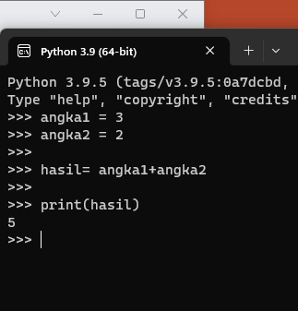
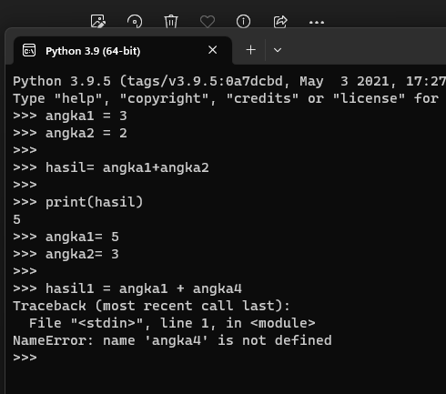
Contoh Interpreter Python
Program yang benar
Program yang salah

Slide 31
Compiler
Cara kerja compiler adalah, menerjemahkan semua perintah pada program, kemudian menampikan semua kesalahan yang ditemukan.

Slide 32
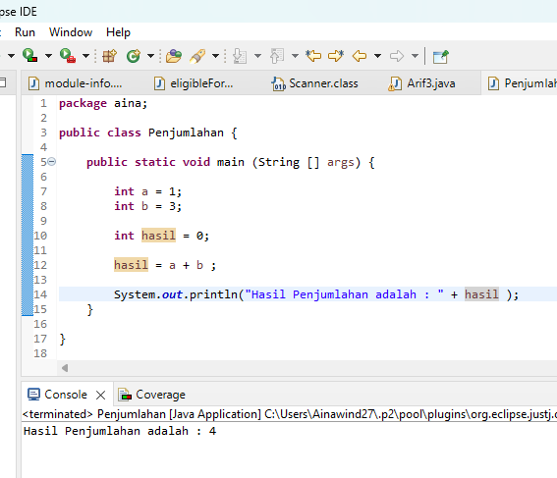
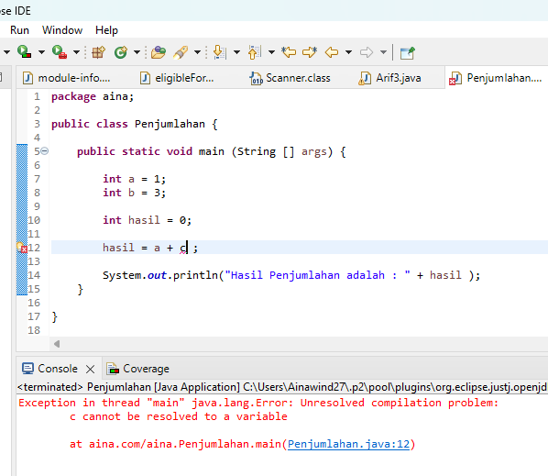
Contoh Compiler Java
Program yang bernar
Program yang salah

Slide 33
SEKIAN

